Slide 1

Богдан-Ігор Антонич
(1909-1937)
Підготував
Учень 11-А класу
Мальон Віктор

Slide 2
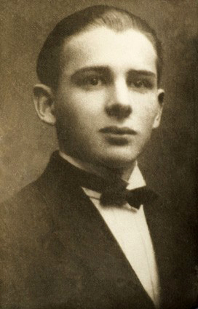
Коли слова на порох стерті, сповідатись зорям зайво…
Богдан-Ігор Антонич

Slide 3
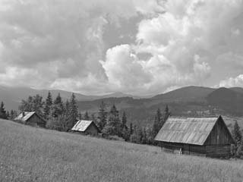
Дитинство
Богдан-Ігор Антонин народився 5 жовтня 1909р. на Лемківщині в родині сільського священика Василя Кота, котрий незадовго до народження дитини змінив прізвище на Антонин.

Slide 4
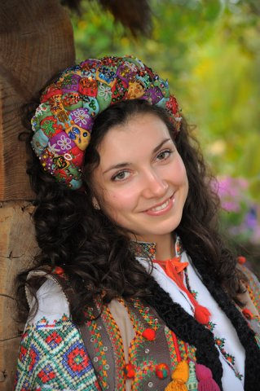
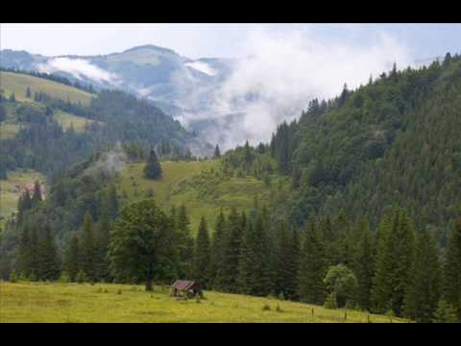
Ґрунтовне вивчення духовної й матеріальної культури лемків було здійснене
Я. Головацьким. Автор подає детальний опис походження русинів-лемків, чисельності групи, рис характеру, географії, господарства, відносин з сусідніми етносами.
Лемківщина

Slide 5
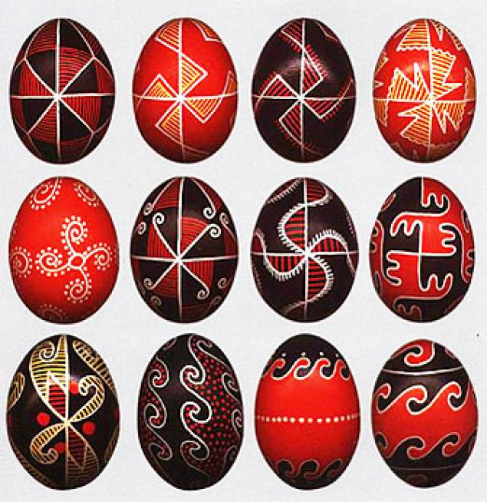
Лемківські писанки

Slide 6
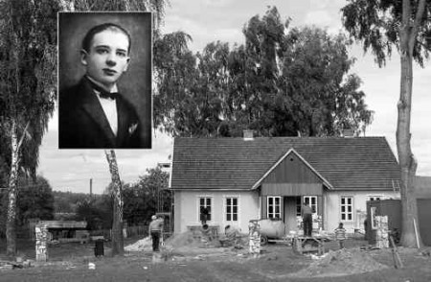
Рідна домівка поета…

Slide 7
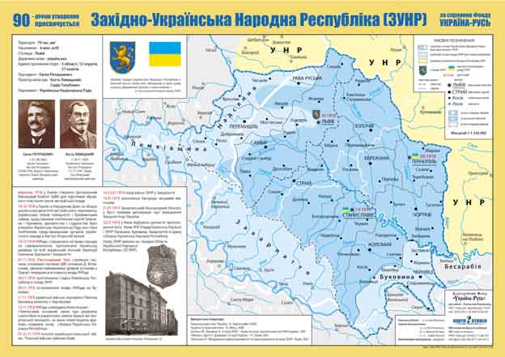
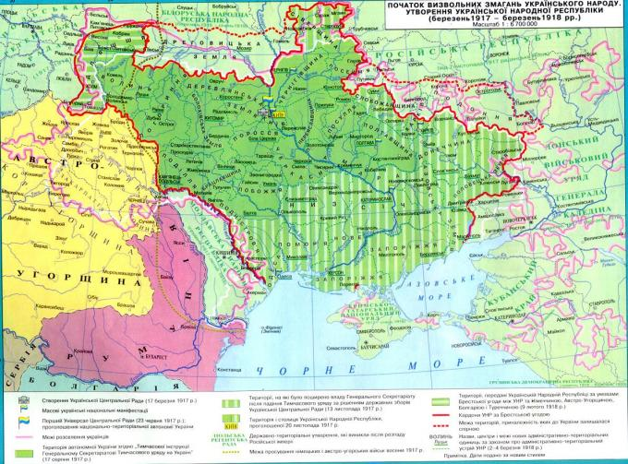
Вплив національного ентузіазму на формування особистості поета…

Slide 8
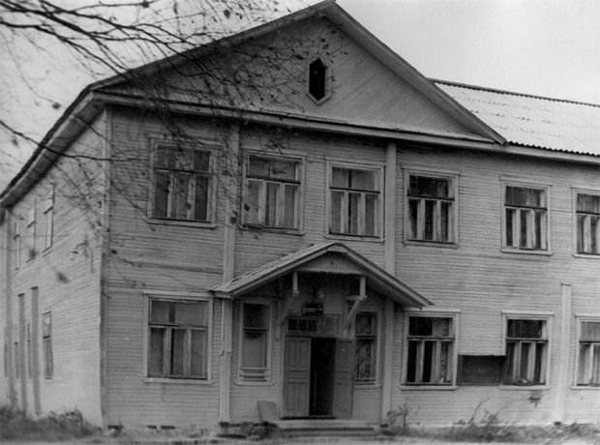
Труднощі війни відбилися на здоров'ї хлопця. Він часто і тяжко слабував. Тому спершу йому найняли приватну домашню вчительку, а в 11 років віддали до Сяноцької гімназії.

Slide 9
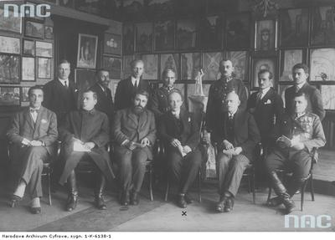
Два останні роки навчання в гімназії, його вчителем був Лев Гец.

Slide 10

З 1931 р. почав друкуватися в періодиці. Саме тоді в бібліотеці журналу «Дажбог» заявилася його перша збірка «Привітання життя».

Slide 11

У 193б р. виходить найбільша прижиттєва збірка Б-І. Антонича «Книга Лева».

Slide 12

Поетичні твори :
Привітання життя: книжка поезій. Львів, 1931;
Велика гармонія (збірка друкувалась 1932-33 рр. у періодиці; повністю надрукована 1967 р.);
Три перстені: поеми й лірика. Львів, 1934;
Книга Лева. Львів, 1936;
Зелена Євангелія. Посмертне видання. Львів, 1938;
Ротації. Посмертне видання. Львів, 1938;
Низка поезій поза збірками;
Лібрето до опери «Довбуш» (у двох редакціях);

Slide 13
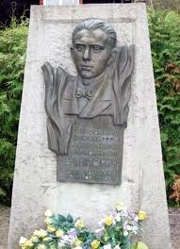
Видужування після операції у 1937р. ускладнилося запаленням легенів. Слабе серце не витримало. 6 липня Богдан-Ігор Антонич помер. Поховано поета на Янівському цвинтарі у Львові.

Slide 14
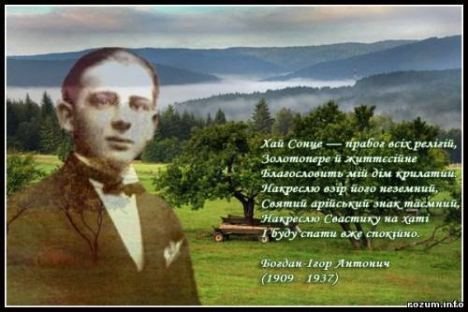

Slide 15
Джерела інформації
http://www.ukrlib.com.ua/bio/printout.php?id=10
http://yandex.ua/yandsearch?text
www.google.com.ua
http://muzofon.com/search/

Slide 16
Дякую за увагу

